Slide 1
4
3
5
المراجعة
الدرس 20
الدرس 19
الدرس 18
الدرس 17

Slide 2






أيقونات توجيهية
توجيهات الأستاذ (ة)
تعيين تلميذ للإجابة
المرور بين الصفوف
عرض فيديو
المرور إلى الشريحة الموالية بعد عرض الفيديو
العمل في ثنائيات

Slide 3
برمجة الأسبوع الخامس
(ة)خاص بالأستاذ
الدرس 18
الدرس 17
قِراءَةُ الساعَةِ
قِراءةُ الساعَةِ وَتَحْويلُ الْمُدَدِ
الدرس 20
الدرس 19
حَلُّ الْمَسائلِ (توليفِ )
حِسابُ الْمُدَد
المراجعة
مُراجَعَةُ دُروسِ الأُسْبوعِ الخامس

Slide 4
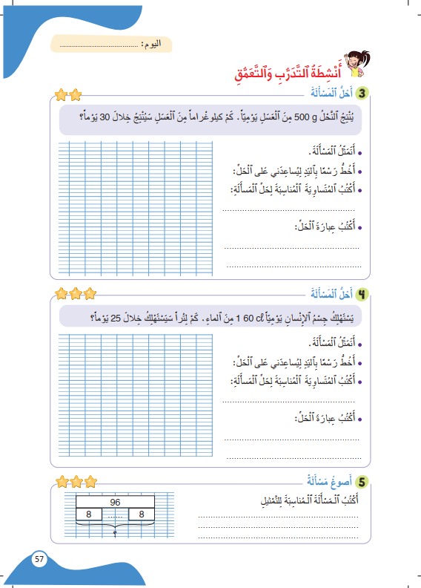
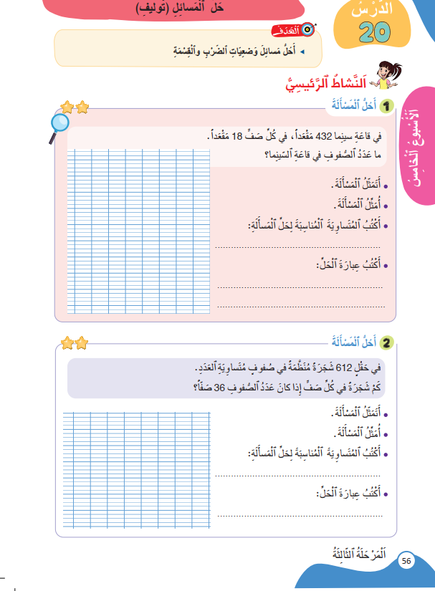
درس اليوم
(ة)خاص بالأستاذ
حَلُّ الْمَسائِلِ )توليف(

Slide 5


(ة)خاص بالأستاذ
مراحل الدرس
1
افتتاح الدرس
1
5
1
أنشطة التوليف
3
47
اختتام الدرس
1
5
3
1

Slide 6
(ة)خاص بالأستاذ
عند نهاية الدرس
على الأقل 80% من المتعلمين سيكونون قادرين على:
حَلِّ مَسائِل وَضْعِيّاتِ الضّرْبِ وَالْقِسْمَةِ.

Slide 7
(ة)خاص بالأستاذ
ملاحظة مهمة.
في حالَةِ اخْتِلافِ تَمْرينٍ مُقْترَحٍ عَنْ ما في الْكُرّاسَةِ، يَتِمُّ اعْتِمادُ
التّمْرينِ الْمُقْترَحِ في الْعَرْضِ وَيَتِمُّ الْإنْجازُ عَلى الدَّفاتِرِ.

Slide 8


(ة)خاص بالأستاذ
افتتاح الدرس
1
تصحيح الواجب المنزلي
الحساب الذهني

Slide 9

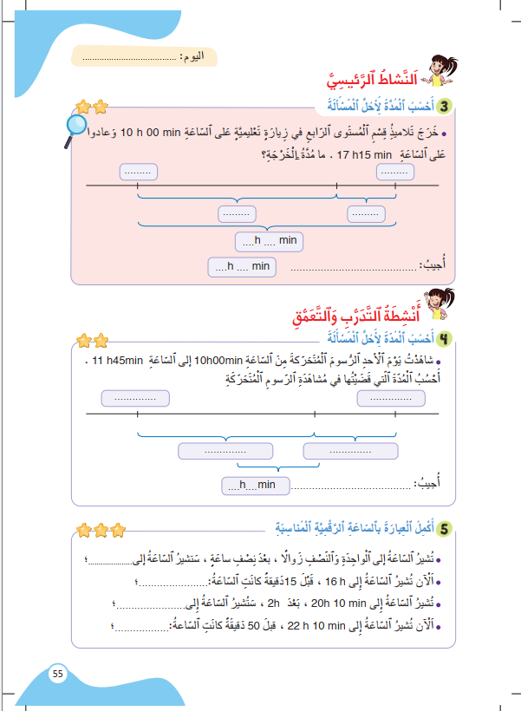
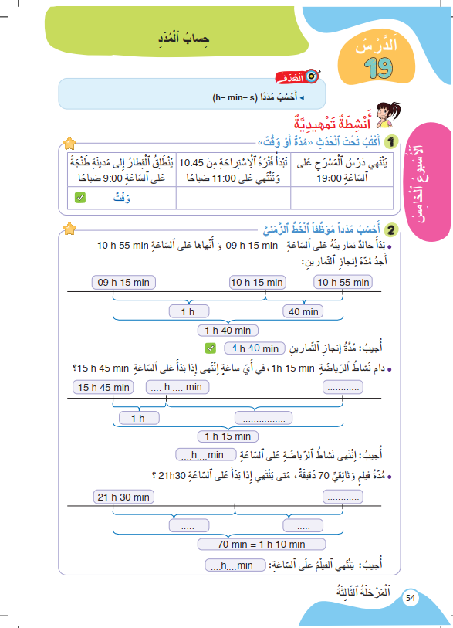
خذوا الكراسات . لنصحح التمرين 5 ص 55

Slide 10

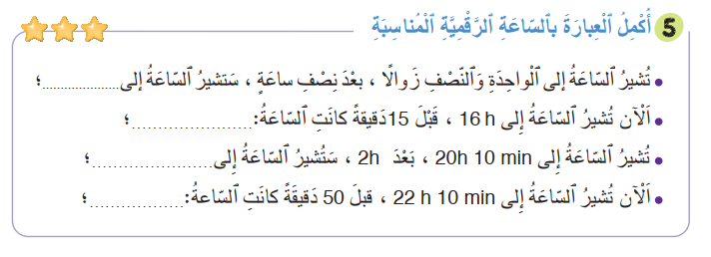
صححوا التمرين 5.
14:00
15:45
22:10
21:20

Slide 11


مرحباً سنرى درسا جديدا مع مجد وندى.

Slide 12
(ة)خاص بالأستاذ
افتتاح الدرس
1
حساب ذهني
تصحيح الواجب المنزلي
الحساب الذهني

Slide 13

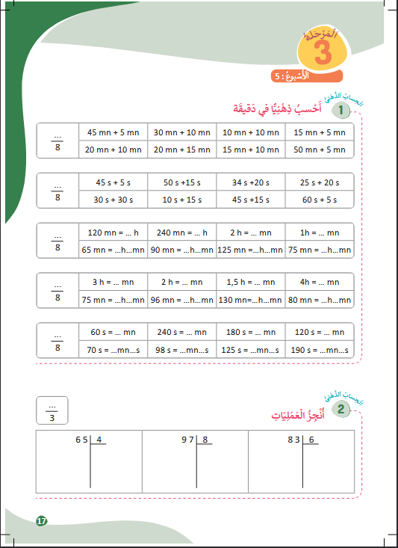

خذوا كراسة الحساب الذهني، ص 15.

Slide 14

لديكم دقيقة واحدة لإنجاز هذه العمليات. دوّنوا النتيجة فقط على كراساتكم.
3 h = ... min
مِثالٌ :
180
اُكْتُبوا على كُرّاساتِكُمْ:

Slide 15

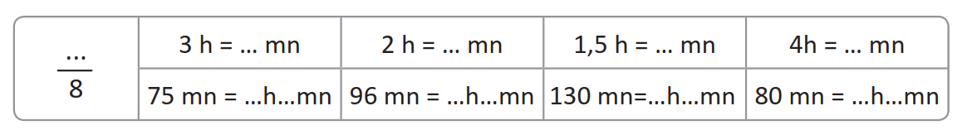

عرض فيديو الحساب الذهني
1

Slide 16
صححوا.
1
180
120
90
240
1h 15 min
1h 36 min
2 h 10 min
1 h 20 min

Slide 17
(ة)خاص بالأستاذ
أنشطة التوليف
2
النشاط 1
النشاط 2
النشاط 3

Slide 18
خذوا الكراسات صفحة 56.

Slide 19

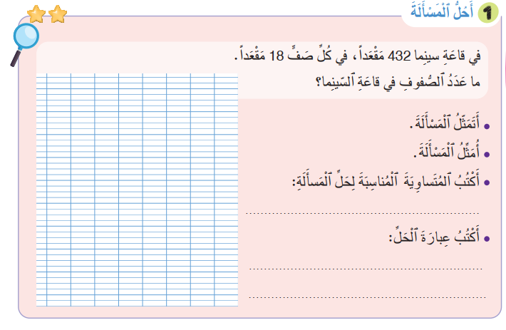
اقرؤوا المسألة وتخيلوها وحلوها لديكم 5 دقائق. سأمر بين الصفوف وأقدم المساعدة.

Slide 20
صححوا. من يذكر بخطوات حل مسألة.
432
18
……….
18
? مَرَّة
432 ÷ 18 = 24
عَدَدِ صُفوفِ الْمَقاعِدِ في قاعَةِ السّينِما : 24 صَفًّا

Slide 21

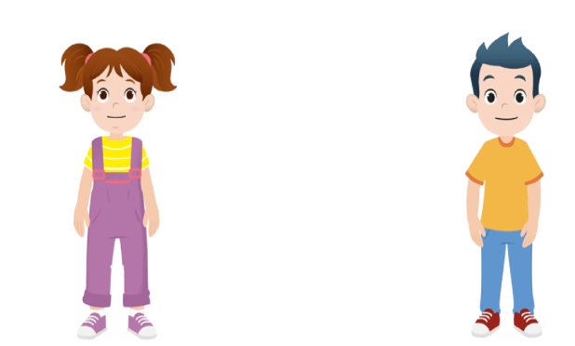
في حالة ما إذا كانت نسبة التحكم تقل عن 80% يعيد الأستاذ نمذجة الحل على السبورة.

Slide 22
(ة)خاص بالأستاذ
أنشطة التوليف
2
النشاط 1
النشاط 2
النشاط 3

Slide 23
نمر إلى التمرين 2.

Slide 24
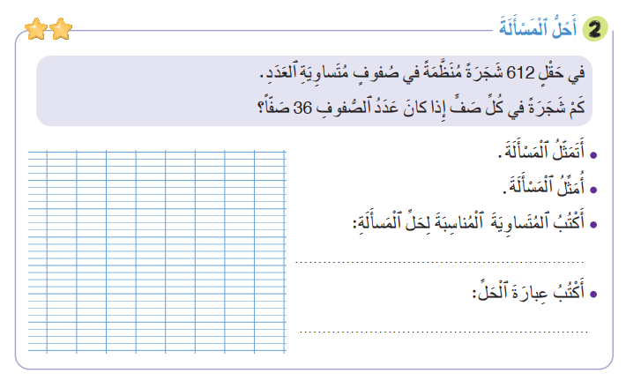
افهموا وحلوا المسألة 2 .

Slide 25
استغلوا ثنائيا : افهموا وحلوا المسألة.لديكم 5 دقائق.
سأمر بين الصفوف وأسجل ملاحظاتي على كراساتكم.

Slide 26

صححوا
صححوا. من يشرح كيف توصل إلى الحل؟
612
؟
……….
؟
612 ÷ 36 = 17
36 مَرَّة
عَدَدِ صُفوفِ الْأَشْجارِ : 17 صَفًّا

Slide 27
(ة)خاص بالأستاذ
أنشطة التوليف
2
النشاط 1
النشاط 2
النشاط 3

Slide 28
في حالة ما إذا كانت نسبة التحكم تقل عن 80% يعيد الأستاذ نمذجة الحل على السبورة.

Slide 29
نمر إلى التمرين3 ، صفحة 57.

Slide 30
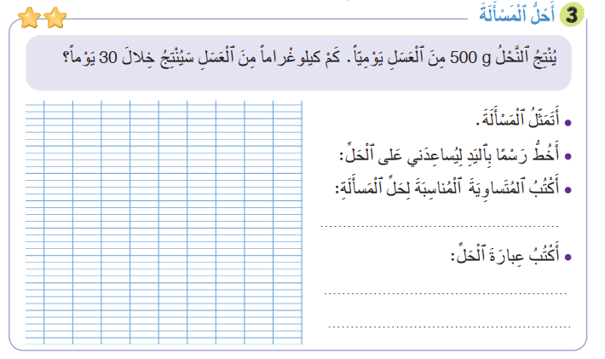
افهموا المسألة وحلوها. لديكم خمس دقائق.

Slide 31
صححوا.
?
500
……….
500
500 x 30 = 15 000
30 مَرَّة
سَيُنِتٍجُ النّحْلُ خِلالَ 30 يَوْمًا:
15 000 غَرامًا أًوْ 15 كيلوغْرامًا

Slide 32
في حالة ما إذا كانت نسبة التحكم تقل عن 80% يعيد الأستاذ نمذجة الحل على السبورة.

Slide 33
(ة)خاص بالأستاذ
اختتام الدرس
6

Slide 34
أنجزوا التمرينين 4 و 5 في المنزل.

Slide 35
إلى اللقاء. في الحصة القادمة، سنقوم بتصحيح الأنشطة المنجزة في المنزل.

Slide 36


(ة)خاص بالأستاذ
(ة)خاص بالأستاذ
بناء على إنجازات المتعلمين خلال الممارسة المستقلة

